Slide 1
Презентация «Глазовский Карнавал» (конкурс лучших муниципальных практик и инициатив социально-экономического развития в муниципальных образованиях на территориях присутствия Госкорпорации «Росатом» в 2022 году)
Удмуртская Республика, город Глазов,
филиал МБУК КЦ «Россия» - «Дом дружбы народов»

Slide 2
Актуальность
Актуальность в проведение Глазовского Карнавала в 2000 году стало то, что нашему городу для снятия общего социального напряжения необходимо событие, способное объединить всех горожан, независимо от их политических пристрастий, социально-экономического положения и культурного уровня.
Организаторы первого Глазовского Карнавала считали символичным, что именно в День города необходимо развернуть на улицах города карнавальное действо, способное активизировать позитивную творческую энергию горожан, объединить разные возрастные и профессиональные группы.

Slide 3
Сроки проведения
Глазовский Карнавал (2000-2022 гг.) проводится ежегодно, в рамках городского праздника «День города».
10.06.2018 г. - городской конкурс на лучшую праздничную колонну «Времен связующая нить…» (смысловая фраза, которая соединила невидимым пунктиром наше прошлое и настоящее).
08.06.2019 г. - городской конкурс на лучшую праздничную колонну «Время быть здоровым…» (посвящено Году здоровья в Удмуртии)
12.06.2021 г. - городской конкурс на лучшую праздничную колонну «Твори добро во благо мира…» (посвящено добрым делам, поступкам)
04.06.2022 г. городской конкурс на лучшую праздничную колонну «Моя Удмуртия – гордость моя» (посвящено Году народного искусства и нематериального культурного наследия народов России)

Slide 4
Цель и задачи практики
Цель: Актуализация нравственных (духовных, душевных) потребностей, организация досуга и стимуляция творческой активности участников карнавала (шествия), объединенных общей идеей праздника.
Задачи:
- повышение общей культуры праздника;
- активизация позитивной творческой энергии горожан;
- объединение возрастных и профессиональных групп;
- реализация внутреннего потенциала промышленных предприятий, учреждений и организаций города через творческую форму работы.

Slide 5
Краткое описание практики
Первый Карнавал (2000 г.), являлся пилотной акцией, признанной привлечь широкое внимание к самой идеи Карнавала и вот уже 22 года Глазовский Карнавал стал доброй традицией городского праздника «День города».
Тематика шествия зависит прежде всего от общей концепции праздника.
Каждый год – это новые творческие проекты, которые воплощают предприятия и учреждения города.

Slide 6
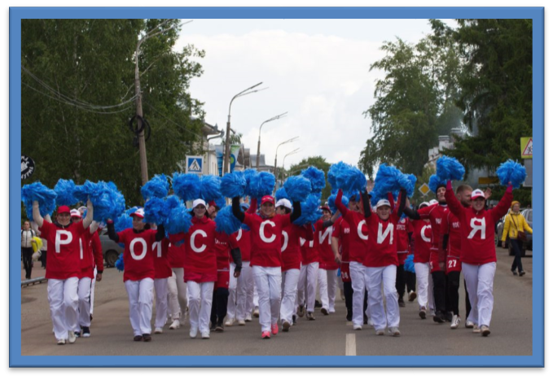
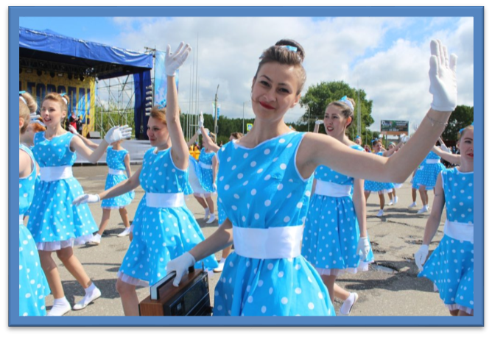
2018 г. - тема шествия «Времен связующая нить…»

Slide 7
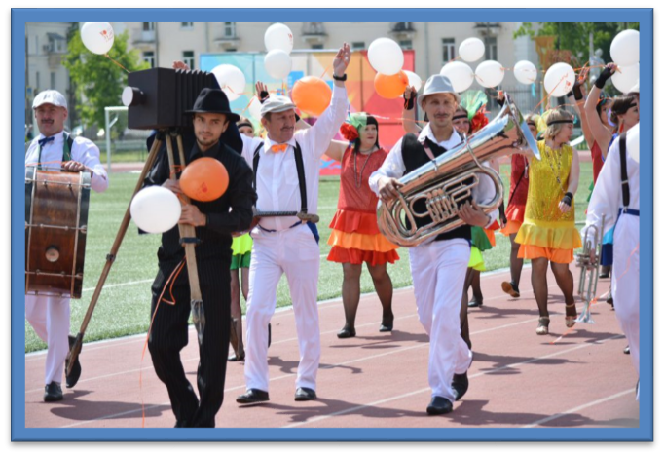
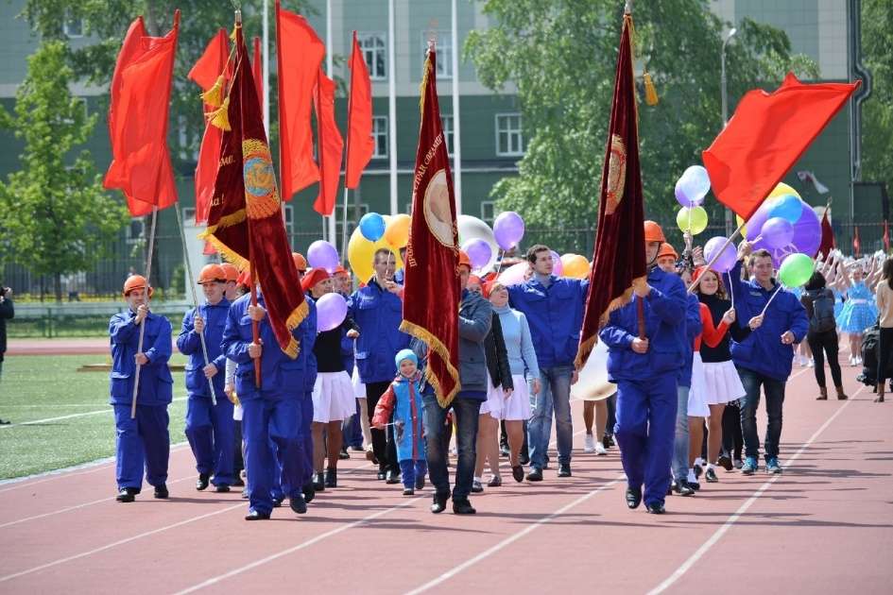
2018 г. - тема шествия «Времен связующая нить…».

Slide 8
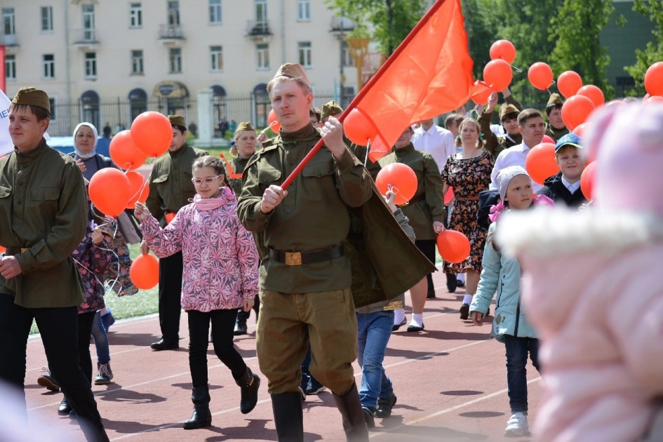
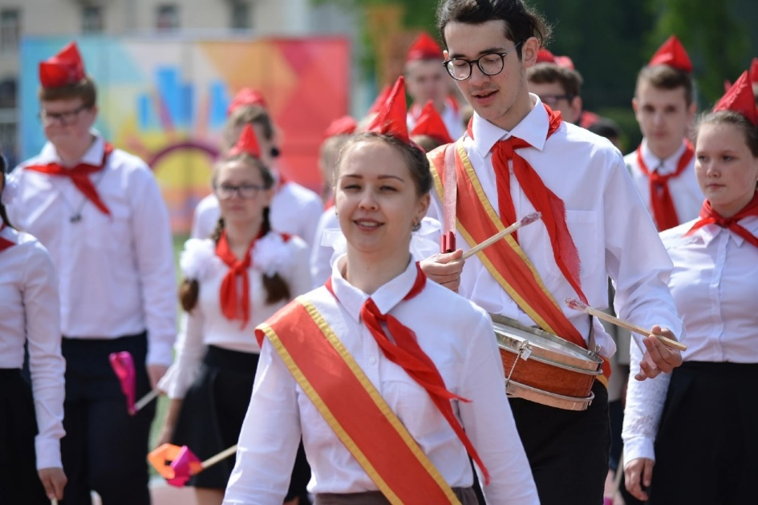
2018 г. - тема шествия «Времен связующая нить…».

Slide 9
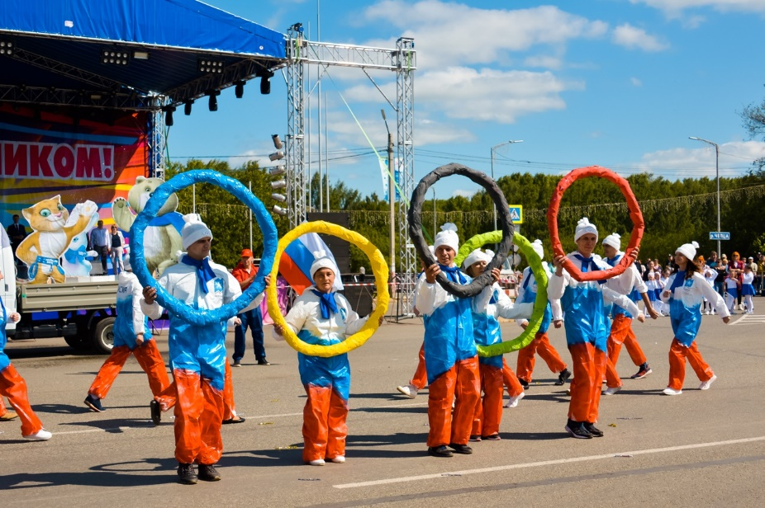
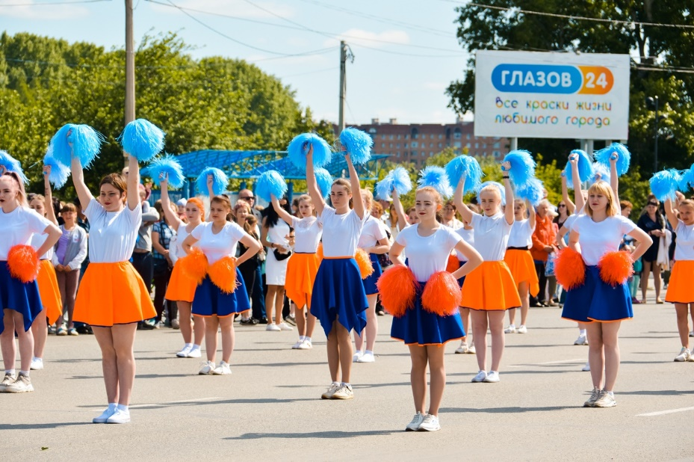
2019 г. - тема шествия «Время быть здоровым…».

Slide 10
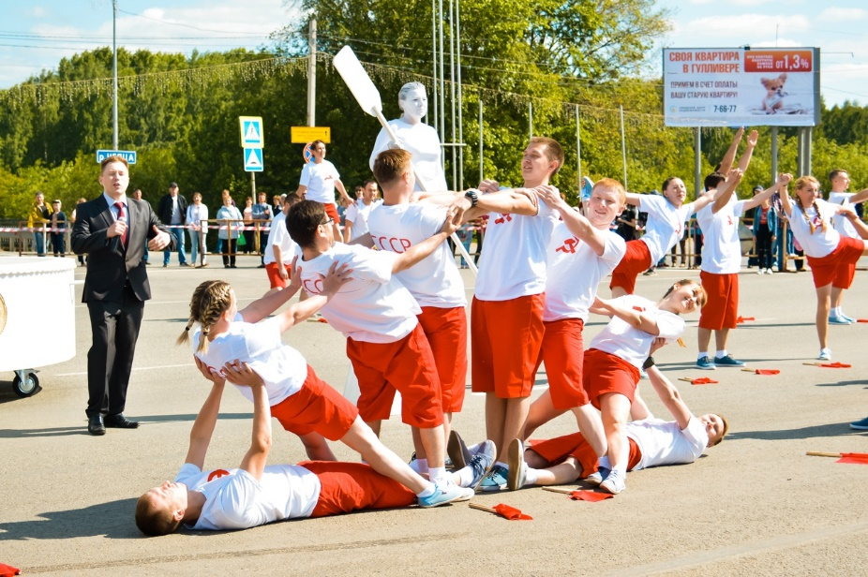
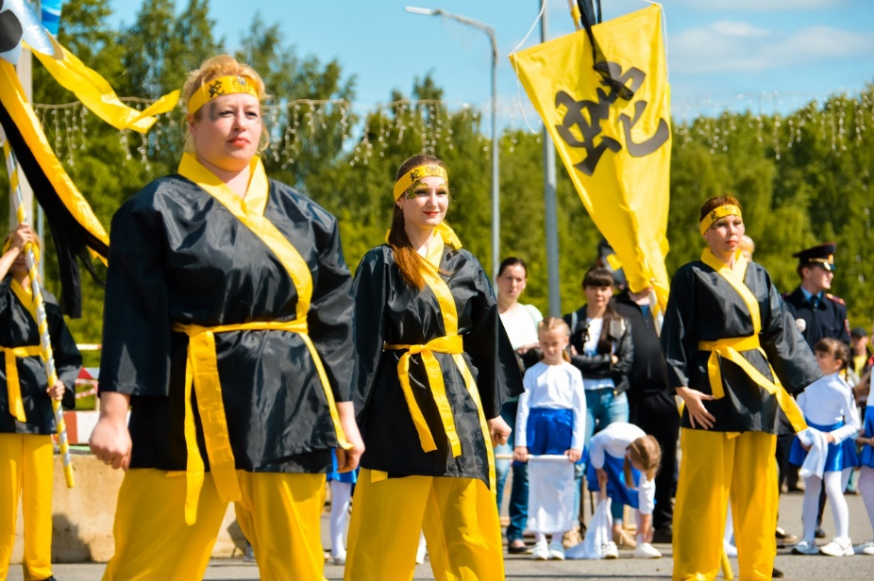
2019 г. – тема шествия «Время быть здоровым …».

Slide 11
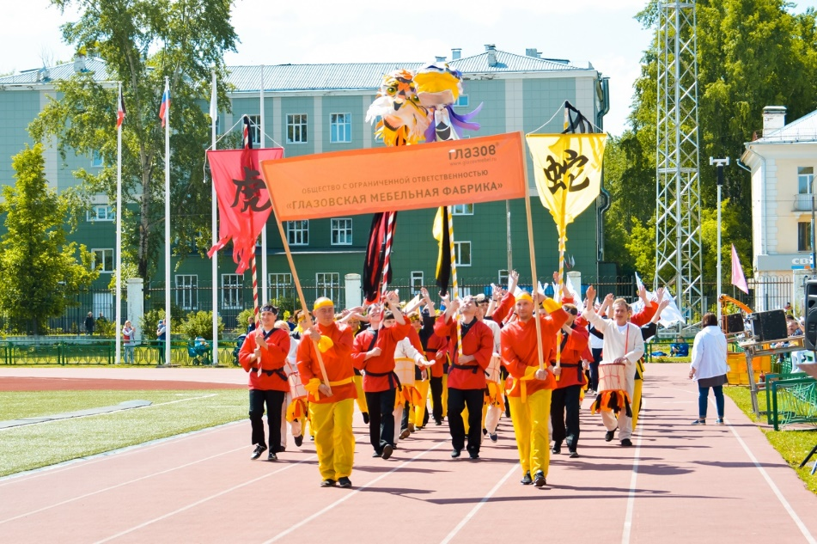
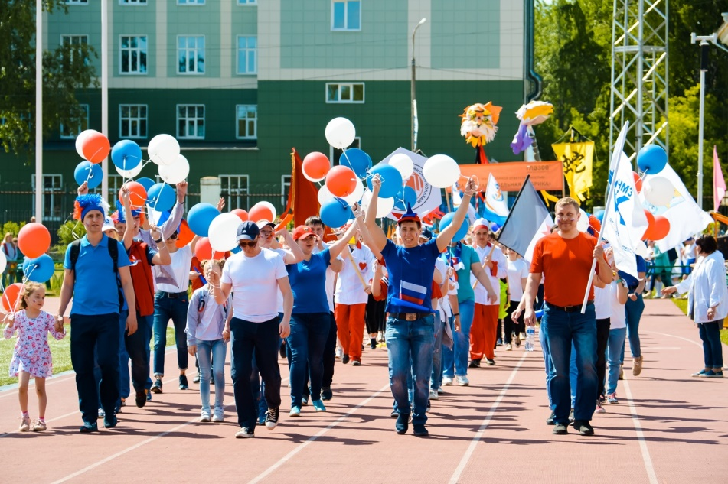
2019 г. – тема шествия «Время быть здоровым…».

Slide 12
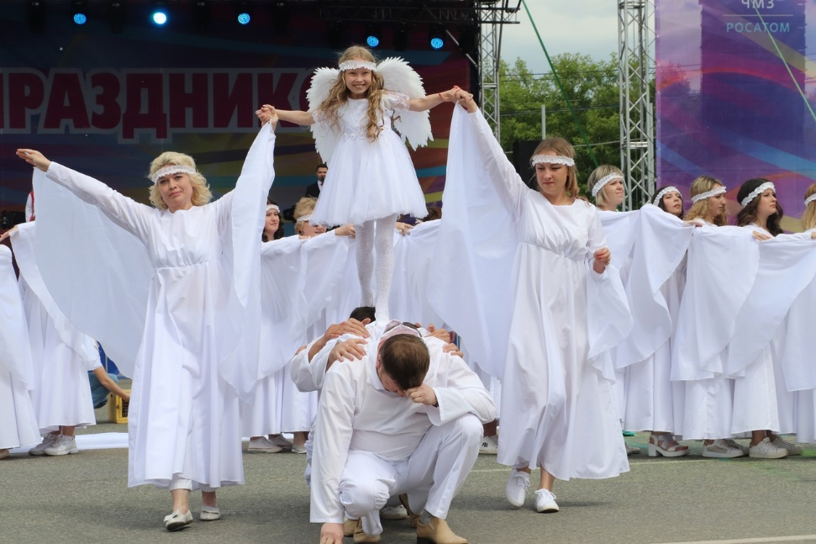
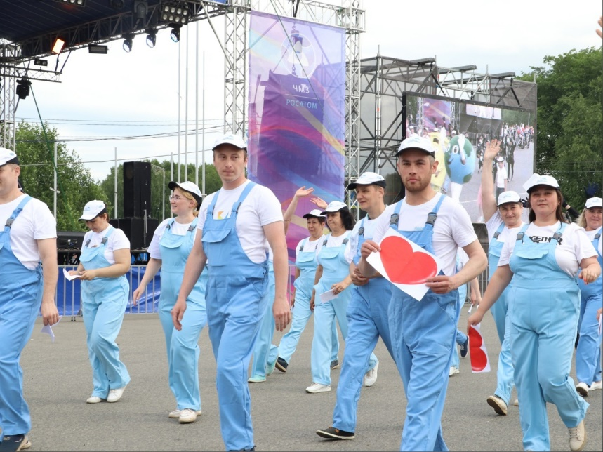
2021г. - тема шествия «Дари добро во благо мира».

Slide 13
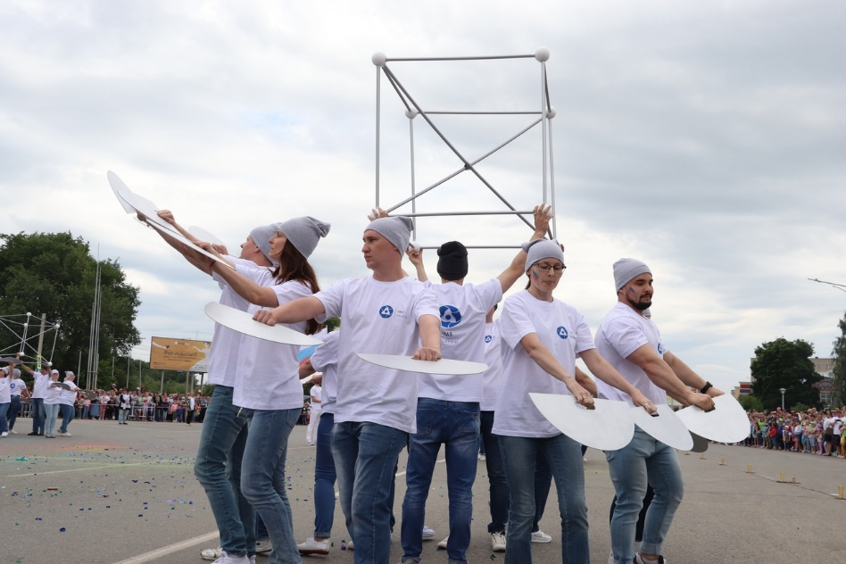
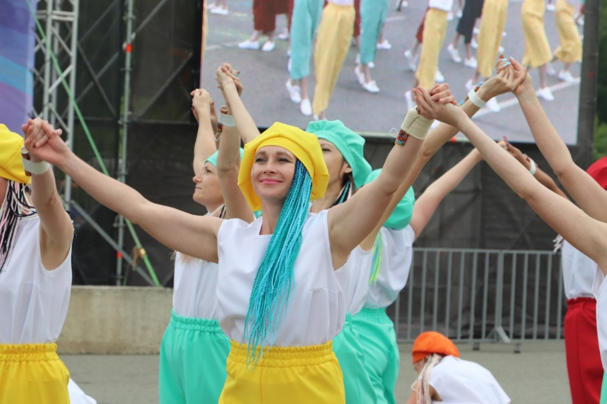
2021 г. – тема шествия «Дари добро во благо мира».

Slide 14
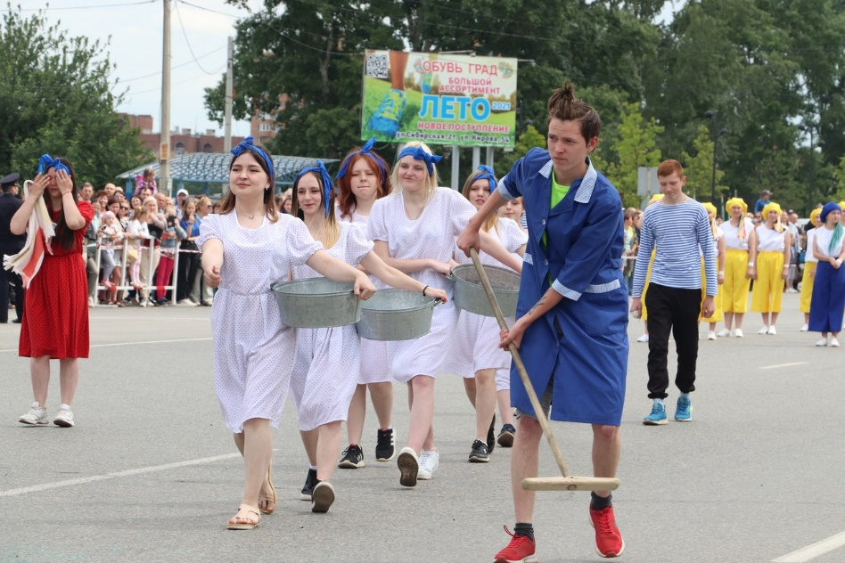
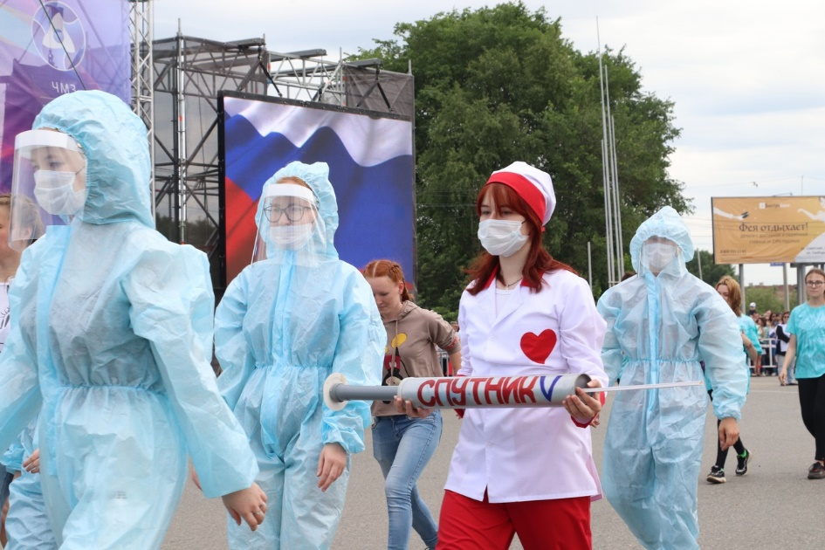
2021 г. – тема шествия «Дари добро во благо мира».

Slide 15
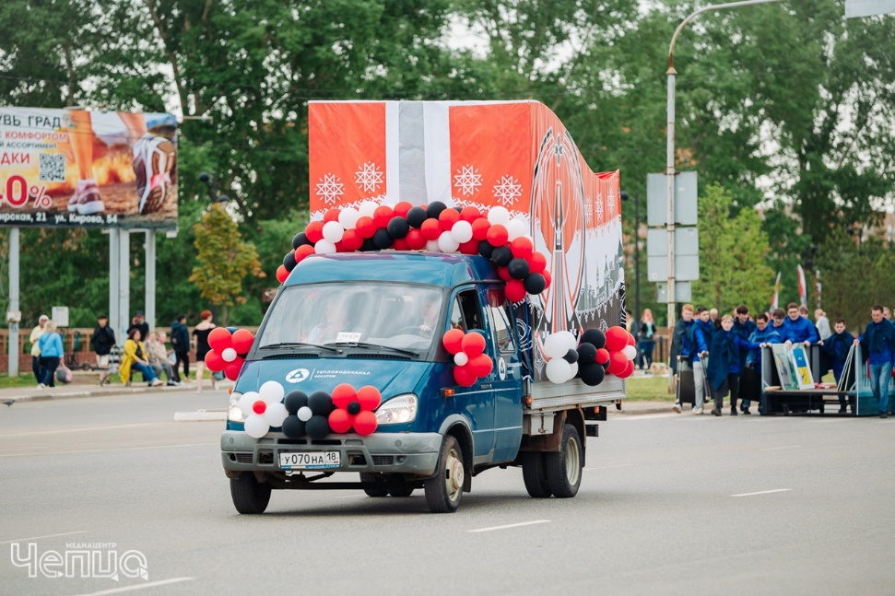
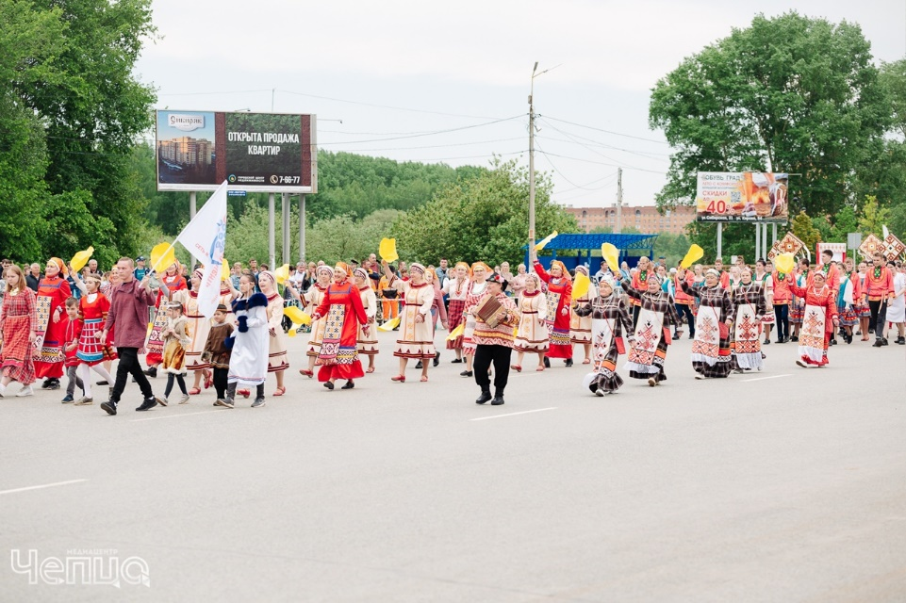
2022 г. – тема шествия «Моя Удмуртия – гордость моя».

Slide 16
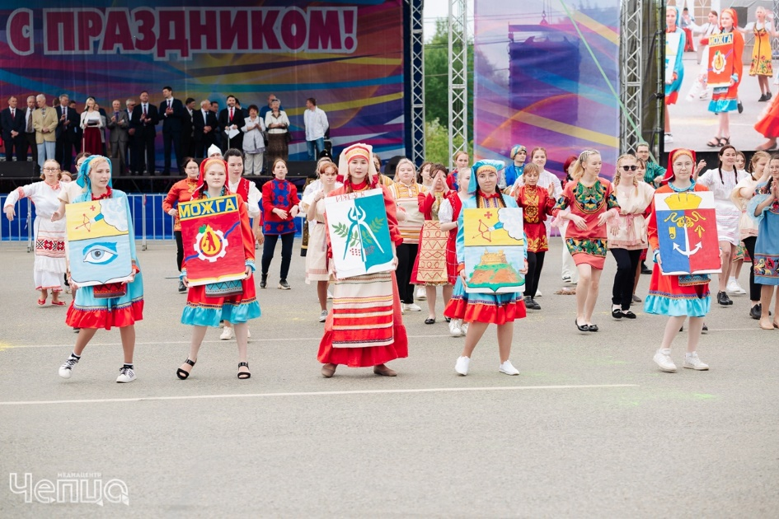
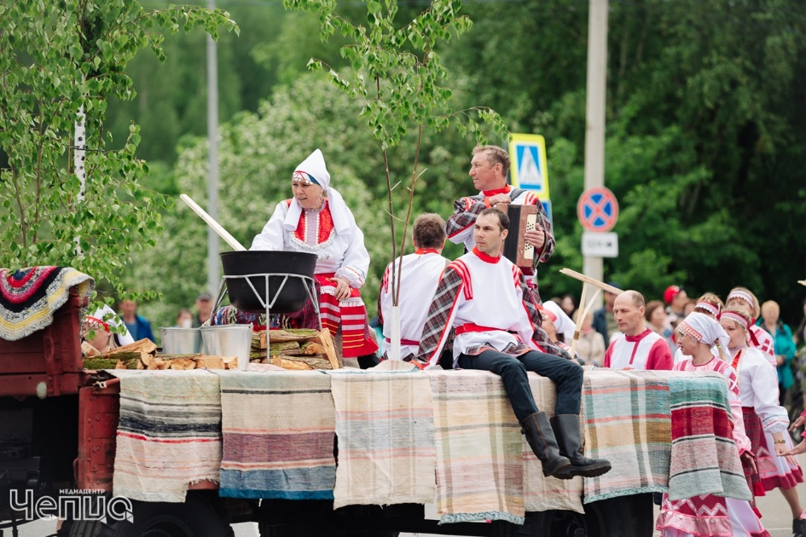
2022 г. – тема шествия «Моя Удмуртия – гордость моя».

Slide 17
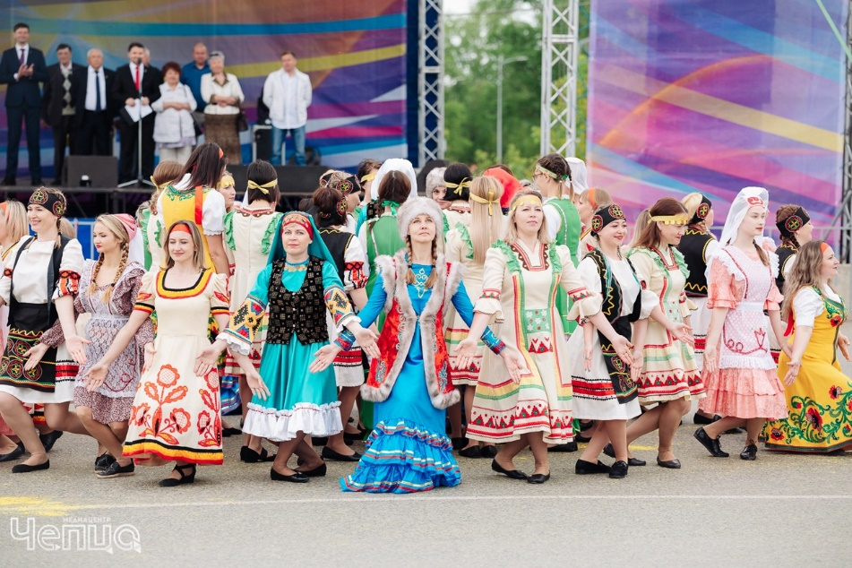
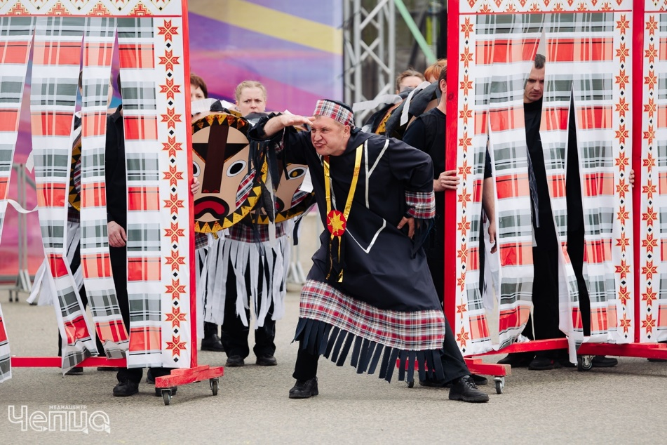

Slide 18
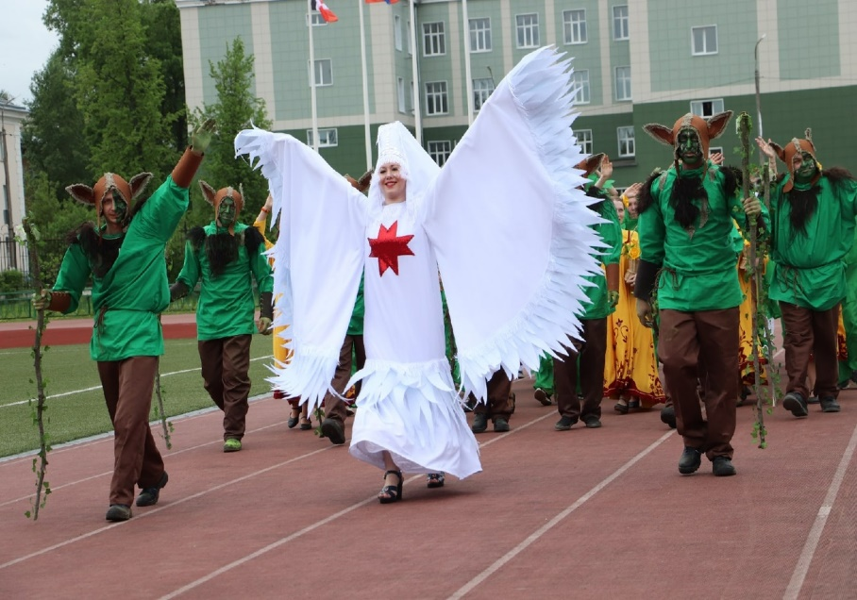
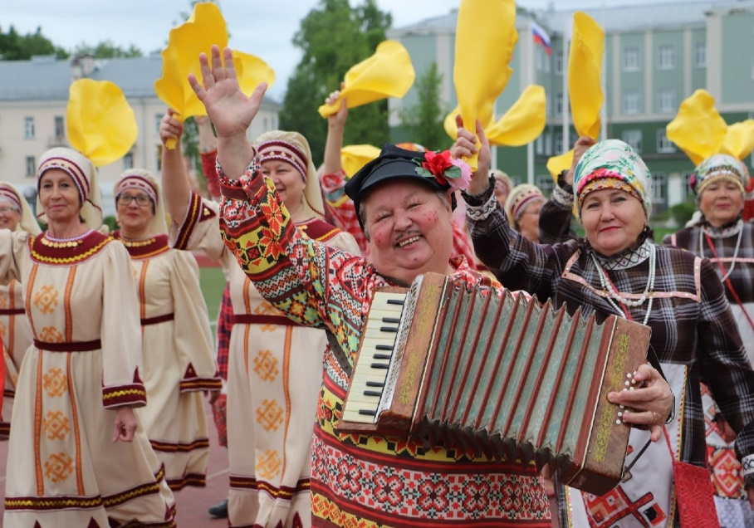

Slide 19
Сегодня смело сказать, что Глазовский карнавал, на протяжении многих лет показывает единство, сплоченность, увлеченность в самореализации творческого проекта среди предприятий и учреждений города Глазова.

Slide 20
СПАСИБО ЗА ВНИМАНИЕ!

